Slide 1
中文題目 自動化預測空氣品質AQI
ENGLISH TITLE Automatically predicts air quality
組別:第四組
專題學生: 系級資電三 學號 s04351034 姓名 林瓏穎
系級資電三 學號 s04351035 姓名 徐偉軒
系級資電三 學號 s04351048 姓名 陳一洋
指導教授:楊朝棟 March 26th, 2018

Slide 2
大綱
研究動機及目的
研究背景與相關研究
系統架構與研究方法
研究結果
參考資料

Slide 3
TPOT
自動化特徵預處理和模型優化工具
使用遺傳算法

Slide 4
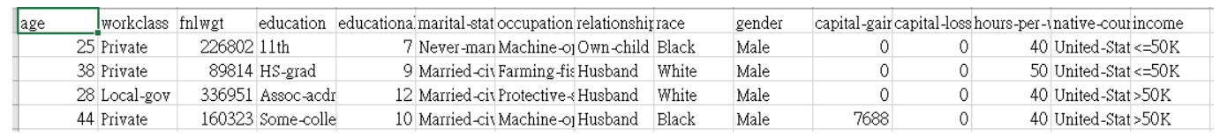
TPOT—實作
Data取自UCI開源數據集，預測個人年收入

Slide 5
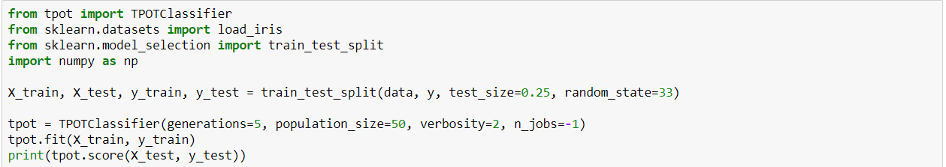
TPOT—實作程式碼

Slide 6
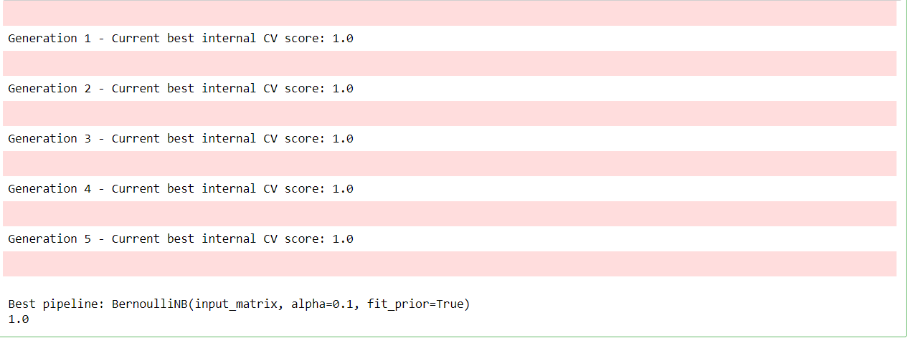
TPOT—實作結果

Slide 7
參考資料
自動化機器學習——TPOT
https://zhuanlan.zhihu.com/p/28149981
TPOT：機器學習傻瓜式工作流
https://www.jianshu.com/p/2d7f1bbf2af2
自動化機器學習(AutoML)
http://www.sohu.com/a/194959844_747818

